Slide 1
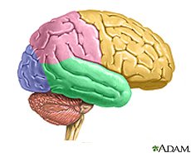

Γλωσσολογία
1^{ο} ΜΑΘΗΜΑ
Γλώσσα και Γλωσσολογία – Η φύση της ανθρώπινης γλώσσας
Σπυριδούλα Βαρλοκώστα
Εθνικό και Καποδιστριακό
Πανεπιστήμιο Αθηνών
Εmail: svarlokosta@phil.uoa.gr

Slide 2
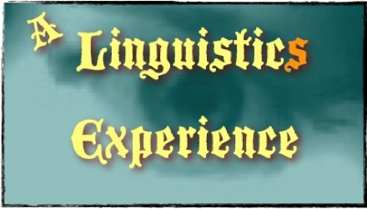
Κοινές απόψεις για τη γλώσσα και τη Γλωσσολογία
Τι είναι η Γλωσσολογία;
Τι είναι γλώσσα → η γνώση της γλώσσας;
Πώς κατακτάται αυτή η γνώση;
Κλάδοι της Γλωσσολογίας
Σύγκριση της ανθρώπινης γλώσσας με τα επικοινωνιακά συστήματα μη ανθρώπινων οργανισμών
Χαρακτηριστικά της ανθρώπινης γλώσσας
Η γραμματική δομή ως ομόλογη ικανότητα
Η γραμματική δομή ως ανάλογη ικανότητα
Take home message

Slide 3
Κοινές απόψεις για τη γλώσσα (1)
«Γλώσσα είναι ο (προφορικός και) γραπτός λόγος»
Γλώσσα είναι ο έναρθρος/προφορικός λόγος
(ή ο οπτικο-κινητικός για τις νοηματικές).
Ο γραπτός λόγος είναι προαιρετική αναπαράσταση του προφορικού. Πρόκειται για συμβολικό, οπτικό σύστημα αναπαράστασης/καταγραφής της γλώσσας.
Προτεραιότητα προφορικού λόγου
  Ιστορική
  Βιολογική (οντογενετική)
  Λειτουργική
  Δομική (φυλογενετική)

Slide 4
Κοινές απόψεις για τη γλώσσα (2)
  Ιστορική
  Ανθρώπινες γλώσσες (ομιλούμενες) υπάρχουν εδώ και δεκάδες χιλιάδες
  χρόνια. Ο γραπτός λόγος είναι ένα σχετικά πρόσφατο “εύρημα” του ανθρώπου.
  Η καταγωγή των συστημάτων γραφής ανάγεται στην 4^{η} χιλιετία π.Χ.
  Βιολογική (οντογενετική)
  Ο άνθρωπος αποκτά τη μητρική του γλώσσα (γίνεται, δηλαδή, φυσικός
  ομιλητής της γλώσσας τού περιβάλλοντός του) πολύ πριν πάει στο σχολείο.
  Επομένως, μαθαίνει μια γλώσσα, που δεν έχει καμία εξάρτηση (ακόμα) από
  οποιαδήποτε γραφή της. Η ομιλία αναπτύσσεται με φυσικό τρόπο. Για να
  μάθει το παιδί να μιλάει, αρκεί να εκτεθεί σε γλωσσικά ερεθίσματα. Αντίθετα,
  για να μάθει να γράφει τη γλώσσα του, απαιτείται συστηματική διδασκαλία.

Slide 5
Κοινές απόψεις για τη γλώσσα (3)
  Λειτουργική
    Ο μέσος ομιλητής περισσότερο μιλάει παρά γράφει.
  Δομική (φυλογενετική)
  Ο προφορικός λόγος δεν προϋποθέτει τον γραπτό. Δεν υπάρχει παράδειγμα γλωσσικής κοινότητας που να έχει γραπτό λόγο αλλά να μην έχει προφορικό λόγο («φυλογενετική προτεραιότητα»).
  Υπάρχουν ακόμα και σήμερα γλώσσες που δεν έχουν γραπτή έκφραση, δηλαδή, είναι μόνο προφορικές .
  Τα συστήματα γραφής αλλάζουν. Γνωστό παράδειγμα αποτελεί εκείνο της τουρκικής γλώσσας που μέχρι το 1928 γραφόταν με το αραβικό αλφάβητο, ενώ στη συνέχεια καθιερώθηκε το λατινικό αλφάβητο από την κυβέρνηση του Κεμάλ Ατατούρκ.

Slide 6
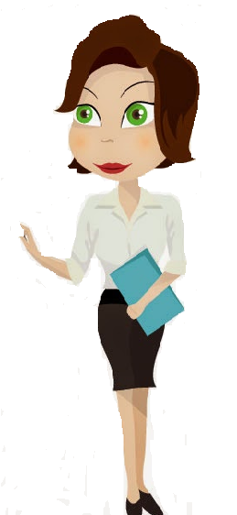

Κοινές απόψεις για τη Γλωσσολογία (1)
Με τι ασχολείστε;
Α!!!Πόσες γλώσσες μιλάτε;
Είμαι γλωσσολόγος.
Μόνο δύο, Ελληνικά και Αγγλικά!

Slide 7
Κοινές απόψεις για τη Γλωσσολογία (2)
«Ο γλωσσολόγος (πρέπει να) γνωρίζει πολλές γλώσσες»
☞ Ο γλωσσολόγος ΔΕΝ είναι γλωσσομαθής!
Asking a linguist how many languages they speak is like asking a doctor how many diseases they have.
Lynne Murphy
Πώς μελετάει ο γλωσσολόγος γλώσσες που δεν γνωρίζει;
Εργασία/έρευνα πεδίου (field work): Συλλογή δεδομένων από φυσικούς ομιλητές (native speakers)
Μεταγραφή, glosses και μετάφραση των δεδομένων:
Hasan kitap aldi [Τουρκική]
John-NOM book-ACC read-PAST
“John read a book”

Slide 8
Κοινές απόψεις για τη Γλωσσολογία (3)
…Πάλι τα ίδια…
Α!!! Τι είναι σωστό «υπέγραψε!» ή «υπόγραψε!»;
Με τι ασχολείστε;
Είμαι γλωσσολόγος.

Slide 9
Κοινές απόψεις για τη Γλωσσολογία (4)
«Ο γλωσσολόγος μας λέει πώς να μιλάμε και να γράφουμε σωστά»
☞ Ο γλωσσολόγος ΔΕΝ είναι φιλόλογος!!!
Η Γλωσσολογία είναι περιγραφική (descriptive) και όχι ρυθμιστική (prescriptive) επιστήμη.
Οι γλωσσολόγοι εστιάζουν στην περιγραφή (και την ερμηνεία) της γλώσσας, χωρίς να παρεμβαίνουν αξιολογώντας τη γλώσσα και αναλαμβάνοντας ρυθμιστικό ρόλο στη διαμόρφωση των κανόνων μιας γλώσσας.

Slide 10
Τι είναι η Γλωσσολογία; (1)
Η επιστήμη που μελετά την ανθρώπινη γλώσσα
Η Γλωσσολογία δεν περιορίζεται σε μια συγκεκριμένη γλώσσα από τις χιλιάδες των γλωσσών που ομιλούνται στον κόσμο, αλλά ούτε και θέτει ως σκοπό της τη μελέτη καθεμιάς από αυτές χωριστά.
Η Γλωσσολογία μελετά την ανθρώπινη γλώσσα ως καθολικό φαινόμενο
τη φύση της γλώσσας , δηλαδή, τη δομή
και τη λειτουργία της
τη σχέση της με τον ανθρώπινο νου
τη σχέση της με την κοινωνία

Slide 11
Τι είναι η Γλωσσολογία; (2)
Είναι η Γλωσσολογία επιστήμη;
Πώς ορίζεται η επιστήμη;
Επιστήμη είναι η έρευνα / αναζήτηση / ερευνητική αναζήτηση με στόχο την κατανόηση.
Η κατανόηση συνεπάγεται την ανακάλυψη γενικών κανόνων και αρχών.
Οι επιστημονικοί κανόνες και αρχές υπόκεινται σε πειραματικό έλεγχο.
(Larson, 2010)

Slide 12
Τι είναι η Γλωσσολογία; (3)
Τι προϋποθέτει η επιστημονική προσέγγιση της μελέτης της γλώσσας;
Την εξέταση της γλώσσας ως φυσικού αντικειμένου (natural object) και όχι ως τεχνουργήματος (artifact)
(Larson, 2010)
Την ανθρώπινη γλώσσα μπορούμε να την προσεγγίσουμε ως ένα πολιτισμικό φαινόμενο, δηλαδή, ως ένα δημιούργημα του ανθρώπου, ως ένα τεχνούργημα.
Σε αυτή την περίπτωση όμως δεν στοχεύουμε να κατανοήσουμε κάποιες βαθύτερες ιδιότητες της, να ανακαλύψουμε κανόνες ή αρχές που την διέπουν και να τις ελέγξουμε πειραματικά.

Slide 13
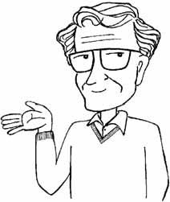
Τι είναι η Γλωσσολογία; (4)
Η ανθρώπινη γλώσσα είναι
  ένα κομμάτι του φυσικού κόσμου
  ένα φυσικό αντικείμενο
  ένα όργανο, ανάλογο με τα χέρια μας (nature)
Η γλώσσα δεν επινοήθηκε / δημιουργήθηκε από τον άνθρωπο, παρότι εμφανίστηκε μέσα στην πορεία της ανθρώπινης προϊστορίας.
Η γλώσσα εξελίχθηκε όπως άλλα χαρακτηριστικά του είδους.
Παρότι οι γλώσσες αναπτύσσονται στην πορεία της ανθρώπινης οντογένεσης, δεν είναι αντικείμενα διδασκαλίας. Με το να (συν)ομιλούμε οι άνθρωποι, δημιουργούμε το γλωσσικό περιβάλλον (nurture) στο οποίο καλλιεργούνται και αναπτύσσονται οι γλώσσες στα παιδιά.

Slide 14
Τι είναι η Γλωσσολογία; (5)
Κάτω από αυτό το πρίσμα οι γλώσσες είναι οντότητες που υπόκεινται σε επιστημονική έρευνα / μελέτη.
Μια κανονικότητα (regularity), ένα πρότυπο (pattern) στα γλωσσικά δεδομένα πυροδοτεί την αναζήτηση ενός κανόνα / μιας αρχής που να το εξηγεί και να το προβλέπει .
Η εξήγηση / πρόβλεψη μπορεί να είναι άδηλη, επομένως, να χρήζει πειραματικού ελέγχου.

Slide 15
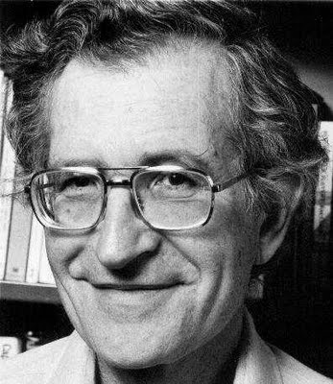
Τι είναι η Γλωσσολογία; (6)
Η Γλωσσική Επιστήμη (Γλωσσολογία) μελετά τη γνώση της γλώσσας (knowledge of language) του φυσικού ομιλητή.
Στόχος της είναι να δώσει απαντήσεις στα ερωτήματα:
τι είναι αυτό που γνωρίζει ο φυσικός ομιλητής μιας γλώσσας;
πώς κατακτάται αυτή η γνώση;
πώς χρησιμοποιείται αυτή η γνώση;
(Chomsky 1965, 1986,1995)

Slide 16
Τι είναι η Γλωσσολογία (7)
Γλωσσική ικανότητα
≠
Γλωσσική επιτέλεση/πλήρωση
Γλωσσική ικανότητα (competence) =
γνώση του εσωτερικευμένου συστήματος κανόνων
Γλωσσική επιτέλεση/πλήρωση (performance) =
χρήση της γλώσσας σε πραγματικές συνθήκες παραγωγής και κατανόησης
(Chomsky 1965, 1986,1995)

Slide 17
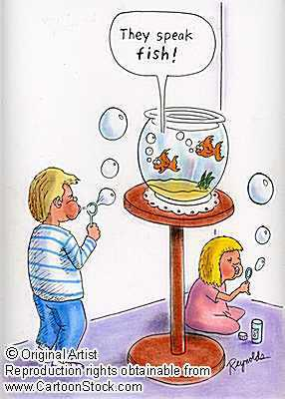

Τι είναι η γλώσσα → η γνώση της γλώσσας (1);

Slide 18

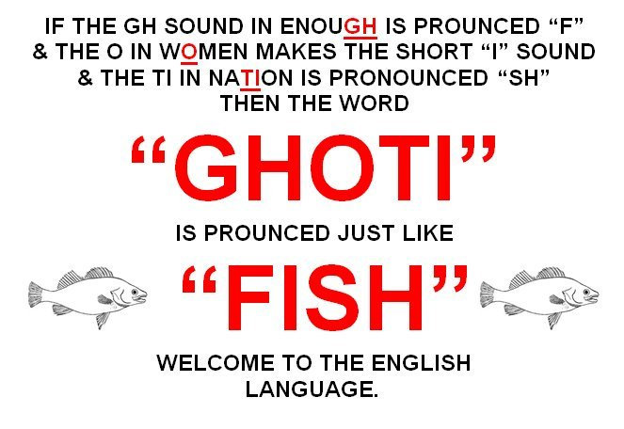
Τι είναι η γλώσσα → η γνώση της γλώσσας; (2)
Ghoti → Fish
gh: προφέρεται ως [f], όπως στο tough [tʌf]
o: προφέρεται ως [ɪ] όπως στο women [ˈwɪmɪn]
ti: προφέρεται ως [ʃ] όπως στο nation [ˈneɪʃən]
Φωνητική: ο κλάδος που ασχολείται με την περιγραφή όλων των ήχων/φθόγγων που χρησιμοποιούνται στις ανθρώπινες γλώσσες, οι οποίοι αποτελούν ένα υποσύνολο των ήχων που δύναται να παράγει ο άνθρωπος.

Slide 19


Τι είναι η γλώσσα → η γνώση της γλώσσας; (3)
[lipi] = λύπη [ripi] = ρύποι
[lama] = λάμα [rama] = ράμμα
[melos]= μέλος [meros] = μέρος
[rupi] = ρουμπίνι [mul] = νερό
[kiri] = δρόμος [pal] = πόδι
[saram] = άνθρωπος [seul] = Σεούλ
[kano] = κάνω [cima] = κύμα
[kali] = καλή [ceri] = κερί
Φωνολογία: ο κλάδος που ασχολείται με το πώς οργανώνονται οι φθόγγοι μιας γλώσσας. Το σύστημα φθόγγων μιας γλώσσας και η λειτουργία τους είναι μέρος της γνώσης του φυσικού ομιλητή. Στόχος της φωνολογίας είναι η αναπαράσταση αυτής της γνώσης.

Slide 20
Τι είναι η γλώσσα → η γνώση της γλώσσας; (4)
Γράφ-ω
συν + γράφ-ω + εα(ς) → συγγραφέας
συν + γράφ-ω + μα → σύγγραμμα
katab ‘έγραψε’
kaatib ‘συγγραφέας’
kitáab ‘σύγγραμμα/βιβλίο’
Μορφολογία: ο κλάδος που μελετά τη δομή και τον σχηματισμό των λέξεων από μικρότερα συστατικά. Οι κανόνες σχηματισμού των λέξεων είναι μέρος της γνώσης του φυσικού ομιλητή. Στόχος της μορφολογίας είναι να αποτυπώσει αυτή τη γνώση.

Slide 21
Τι είναι η γλώσσα → η γνώση της γλώσσας; (5)
Ο αστυνομικός κατευθύνθηκε προς τον άντρα με το περίστροφο στο χέρι.
  Ο αστυνομικός κατευθύνθηκε προς έναν άντρα που κρατούσε ένα περίστροφο στο χέρι.
  Ο αστυνομικός κατευθύνθηκε προς έναν άντρα κρατώντας ένα περίστροφο στο χέρι.
i.
κατευθύνθηκε
προς τον άντρα
με το περίστροφο στο χέρι
ii.
κατευθύνθηκε
προς τον άντρα
με το περίστροφο στο χέρι

Slide 22
Τι είναι η γλώσσα → η γνώση της γλώσσας; (6)
1. Ο Ιάσονας νομίζει ότι ο Άγγελος συμπεριφέρθηκε άσχημα.
2. Πώς νομίζει ο Ιάσονας ότι συμπεριφέρθηκε ο Άγγελος;
3. Ο Ιάσονας λυπάται που ο Άγγελος συμπεριφέρθηκε άσχημα.
4. *Πώς λυπάται ο Ιάσονας που συμπεριφέρθηκε ο Άγγελος;
5. Ο Ιάσονας θυμάται ότι ο Άγγελος συμπεριφέρθηκε άσχημα.
6. Πώς θυμάται ο Ιάσονας ότι συμπεριφέρθηκε ο Άγγελος;
7. Ο Ιάσονας θυμάται που ο Άγγελος συμπεριφέρθηκε άσχημα.
8. *Πώς θυμάται ο Ιάσονας που συμπεριφέρθηκε ο Άγγελος;

Slide 23
Τι είναι η γλώσσα → η γνώση της γλώσσας; (7)
1. Who do you want to invite?
2. Who do you wanna invite?
3. Who do you want to come?
4. *Who do you wanna come?
5. I want to invite John
6. I wanna invite John
7. I want John to leave
8. * I wanna John to leave
Περιορισμοί στη μορφή

Slide 24
Τι είναι η γλώσσα → η γνώση της γλώσσας; (9)
1. Ο Γιώργος_{i} χτύπησε το πόδι του_{i}
George_{i} hurt his_{i} leg
2. Ο αδελφός του Γιώργου_{i} τον_{i} χτύπησε αλύπητα
George’s brother_{i} hurt him_{i} brutally
3. Ο Γιώργος_{i} τον_{*i} χτύπησε
George_{i} hurt him_{*i}
Σύνταξη: ο κλάδος που μελετά τη συστατική δομή της πρότασης και συγκεκριμένα τους κανόνες με βάση τους οποίους συνδυάζονται οι λέξεις σε ευρύτερα συστατικά για να σχηματίσουν προτάσεις. Στόχος της σύνταξης είναι να αποτυπώσει τη γνώση που έχει ο φυσικός ομιλητής για τον ιεραρχικό τρόπο με τον οποίο οργανώνεται η γλώσσα.
Περιορισμοί στη σημασία

Slide 25
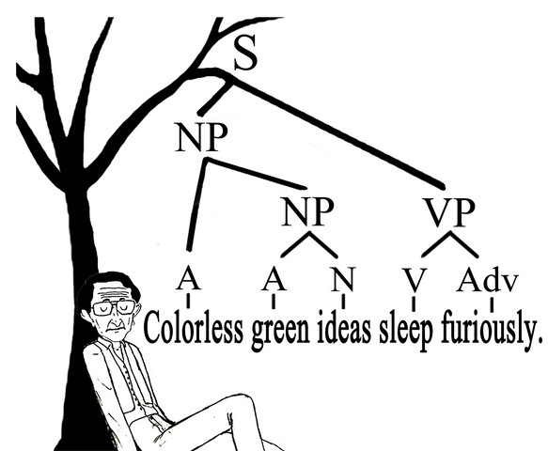
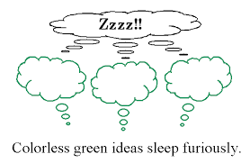
Τι είναι η γλώσσα → η γνώση της γλώσσας; (10)
Χθες ο γιος μου έγραψε ένα γράμμα.
  Ένα γράμμα της αλφαβήτου
  Ένα γράμμα σε έναν φίλο του
Άχρωμες πράσινες ιδέες κοιμούνται μανιασμένα.
Επαναστατικές νέες ιδέες συμβαίνουν σπάνια.
*Άχρωμες κοιμούνται μανιασμένα ιδέες πράσινες.
Σημασιολογία: ο κλάδος που μελετά το νόημα, τη σημασία των λέξεων και των προτάσεων. Στόχος της σημασιολογίας είναι να αποτυπώσει τη γνώση που έχει ο φυσικός ομιλητής για τη σημασιολογική δομή της γλώσσας.

Slide 26
Τι είναι η γλώσσα → η γνώση της γλώσσας; (9)
Δεν θα το πιστέψεις, την ερωτεύτηκε με την πρώτη ματιά!!
2. Ο Γιώργος γνώρισε χθες τη Μαρία. Δεν θα το πιστέψεις, την ερωτεύτηκε με την πρώτη ματιά!!
3. Ο Γιώργος οδήγησε χθες τη μηχανή μου. Δεν θα το πιστέψεις, την ερωτεύτηκε με την πρώτη ματιά!!
Θέλεις άλλο ένα ποτηράκι κρασί;
Προϋπόθεση-Υπονόημα: → Είχες πιει τουλάχιστον ένα ποτήρι κρασί.
Πραγματολογία: ο κλάδος που μελετά την ερμηνεία της πρότασης μέσα στο γλωσσικό και εξωγλωσσικό περιβάλλον και τη χρήση της γλώσσας σε πραγματικές συνθήκες επικοινωνίας.

Slide 27
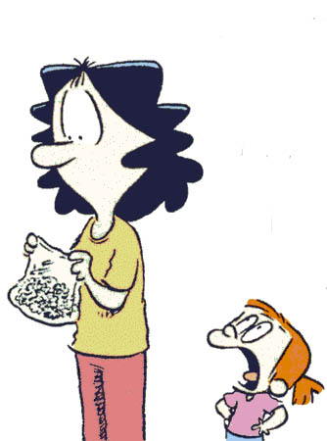
Πώς κατακτάται αυτή η γνώση; (1)
Έλα να πιεις νεράκι, καρδούλα μου!
Μαμά
ήδιψα!
Ηλικία: 2 ετών και 2 μηνών

Slide 28
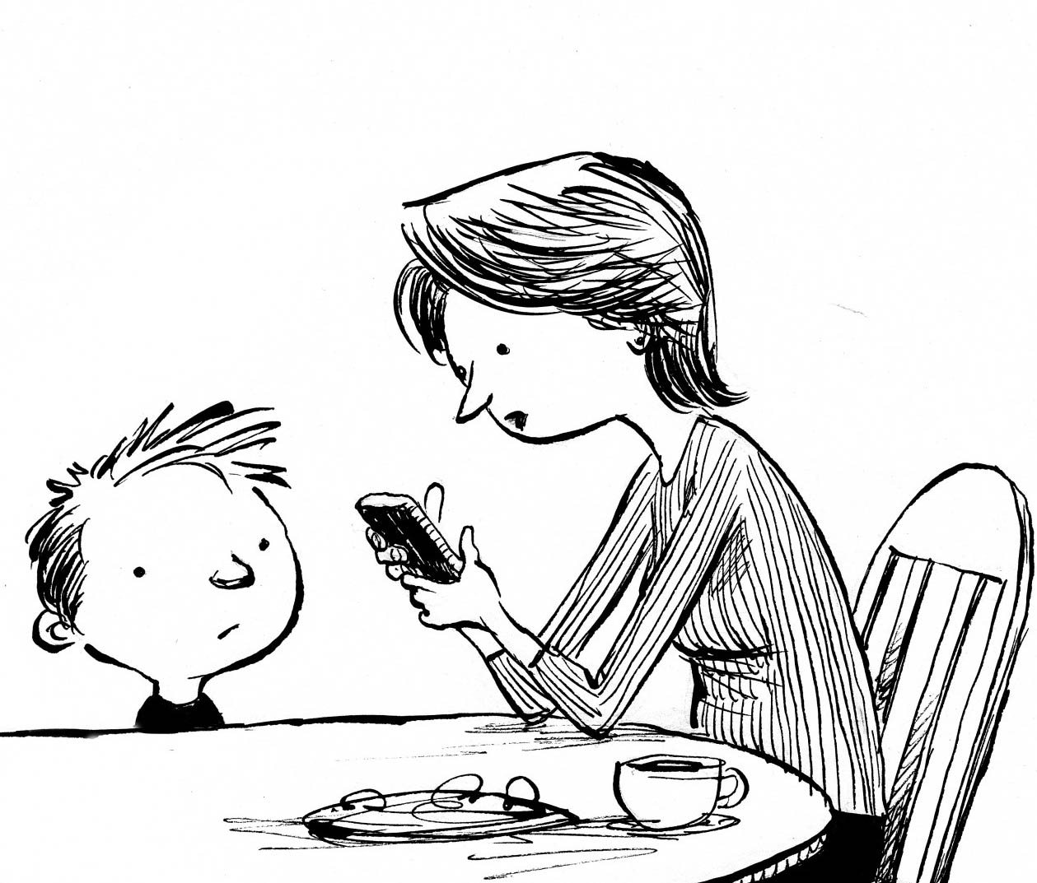
Πώς κατακτάται αυτή η γνώση; (2)
Μαμά
Δώστο μου, το μολύβι!
δώμου σέ το,
το μολύβι!
Ηλικία: 2 ετών και 4 μηνών

Slide 29
Πώς κατακτάται αυτή η γνώση; (2)
Δώστο μου, το μολύβι, λέμε!
Δώμου σέ το,
το μολύβι!
Ηλικία: 2 ετών και 4 μηνών

Slide 30
Πώς κατακτάται αυτή η γνώση; (2)
Δώστο μου, λέμε. Πες “δώστο μου”!
Δώμου σέ το!
Ηλικία: 2 ετών και 4 μηνών

Slide 31

Πώς κατακτάται αυτή η γνώση; (2)
Καλά! Δώστο μου!
Δώμου σε το, τώρα το μολύβι!
Ηλικία: 2 ετών και 4 μηνών

Slide 32
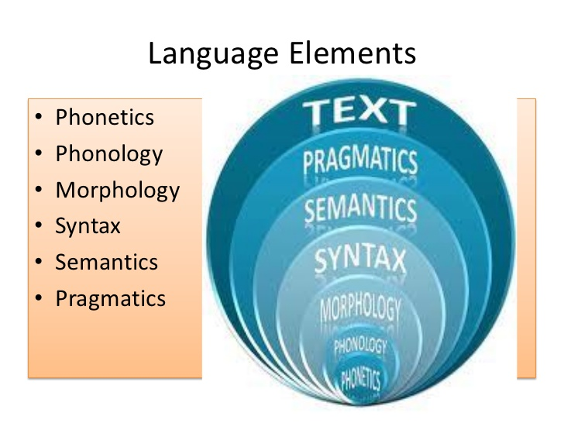
Κλάδοι της Γλωσσολογίας (1)
Θεωρητική Γλωσσολογία
Μελετά τη γλώσσα (και, ως εκ τούτου, τη γνώση του φυσικού ομιλητή για αυτή), με βάση τα επίπεδα ανάλυσής της:
Φωνητική: άρθρωση και πρόσληψη των φθόγγων
Φωνολογία: δομή και λειτουργία φθόγγων
Μορφολογία: κανόνες σχηματισμού λέξεων
Σύνταξη: κανόνες σχηματισμού προτάσεων
Σημασιολογία: σημασία των γλωσσικών εκφράσεων
Πραγματολογία: χρήση της γλώσσας

Slide 33
Κλάδοι της Γλωσσολογίας (2)
Θεωρητική Γλωσσολογία
Βασικά ερωτήματα:
Πώς οργανώνεται η ανθρώπινη φωνή, έτσι ώστε να δημιουργείται η γλώσσα;
Υπάρχουν κοινά χαρακτηριστικά για όλες τις γλώσσες και ποια είναι αυτά;
Ποιες είναι οι διαφορές ανάμεσα στις γλώσσες και πόσο αυθαίρετη ή περιορισμένη είναι η ποικιλία τους;

Slide 34
Κλάδοι της Γλωσσολογίας (3)
Εφαρμοσμένη ή Διακλαδική Γλωσσολογία
Η διεπιστημονική προσέγγιση της γλώσσας μέσα από τη συνεργασία της Θεωρητικής Γλωσσολογίας με άλλες επιστήμες, όπως η Κοινωνιολογία, η Ψυχολογία, η Βιολογία, η Νευρολογία, η Διδακτική, η Πληροφορική, τα Μαθηματικά, κλπ.
Εξετάζει τις συνθήκες κάτω από τις οποίες κατακτάται και χρησιμοποιείται η γλώσσα από τη γλωσσική κοινότητα, υποστηρίζει τη γλωσσική κοινότητα σε οποιοδήποτε ζήτημα σχετικό με τη γλώσσα.
Εφαρμόζει τα ευρήματα και τις θεωρητικές αρχές της Γλωσσολογίας με στόχο τη μελέτη και επίλυση προβλημάτων που σχετίζονται µε την καθημερινή πραγματικότητα της γλώσσας.

Slide 35
Κλάδοι της Γλωσσολογίας (4)
Εφαρμοσμένη ή Διακλαδική Γλωσσολογία
Κοινωνιογλωσσολογία: μελέτη της σχέσης γλώσσας και κοινωνίας
Κειμενογλωσσολογία - Ανάλυση λόγου: μελέτη των γλωσσικών μονάδων που υπερβαίνουν την πρόταση
Γλωσσική Κατάκτηση: μελέτη της απόκτησης και ανάπτυξης της μητρικής γλώσσας
Ψυχογλωσσολογία: μελέτη των γνωστικών διεργασιών που λαμβάνουν χώρα κατά την παραγωγή και κατανόηση του λόγου
Νευρογλωσσολογία: μελέτη των εγκεφαλικών βάσεων της γλώσσας
Βιογλωσσολογία: μελέτη της βιολογικής βάσης της γλώσσας και της εξέλιξης της γλώσσας στο πλαίσιο της υπόθεσης ότι αποτελεί αντικείμενο του φυσικού κόσμου
Κλινική Γλωσσολογία: εφαρμογή των πορισμάτων της γλωσσολογίας στη μελέτη των γλωσσικών διαταραχών
Υπολογιστική Γλωσσολογία: εφαρμογή των εννοιών και τεχνικών της επιστήμης των υπολογιστών στην ανάπτυξη υπολογιστικών συστημάτων με βάση τη γλώσσα
Εκπαιδευτική Γλωσσολογία /Διδασκαλία πρώτης γλώσσας: εφαρμογή των θεωριών, μεθόδων και περιγραφικών ευρημάτων της Γλωσσολογίας στη μελέτη της διδασκαλίας και εκμάθησης της μητρικής γλώσσας στο εκπαιδευτικό περιβάλλον
Διδασκαλία δεύτερης/ξένης γλώσσας: ανάπτυξη μεθόδων διδασκαλίας δεύτερης/ξένης γλώσσας
Λεξικογραφία: μέθοδοι και τεχνικές συγγραφής λεξικών
Μετάφραση: μέθοδοι μετάφρασης/απόδοσης κειμένων από γλώσσα σε γλώσσα
Δικανική Γλωσσολογία: ανάλυση γλωσσικών δεδομένων που αποτελούν μέρος των τεκμηρίων μιας δικαστικής υπόθεσης

Slide 36
Κλάδοι της γλωσσολογίας (5)
Διάκριση συγχρονίας-διαχρονίας (Ferdinand de Saussure)
Συγχρονική θεώρηση:
μελέτη μιας γλώσσας σε συγκεκριμένο χρονικό πλαίσιο
Η μελέτη κάθε στοιχείου σε σχέση με άλλα στοιχεία που συνυπάρχουν στο ίδιο σύστημα την ίδια χρονική περίοδο.
Διαχρονική θεώρηση:
μελέτη της γλωσσικής εξέλιξης μέσα στον χρόνο
Η μελέτη της προέλευσης ενός γλωσσικού στοιχείου, των μεταβολών και των χρονικών σταδίων από τα οποία πέρασε μέχρι να πάρει την τελική του μορφή.
Συγχρονία
Διαχρονία
 Mε τη διαχρονική θεώρηση ασχολείται η Ιστορική Γλωσσολογία (Γλωσσική Αλλαγή – Language Change).

Slide 37
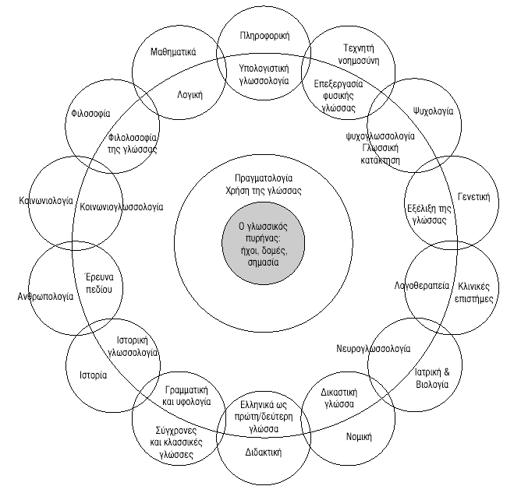
Η διεπιστημονικότητα της Γλωσσολογίας

Slide 38
Σύγκριση της ανθρώπινης γλώσσας με τα επικοινωνιακά συστήματα μη ανθρώπινων οργανισμών (1)
Ερωτήματα
Ποια είναι η σχέση της ανθρώπινης γλώσσας με τα συστήματα επικοινωνίας στο ζωικό βασίλειο;
Υπάρχει ποσοτική ή και ποιοτική διαφορά μεταξύ των δύο;
 Μπορούν οι μη ανθρώπινοι οργανισμοί να μάθουν (την ανθρώπινη) γλώσσα;
 Είναι η γλώσσα αποκλειστικά ανθρώπινο φαινόμενο;

Slide 39
Σύγκριση της ανθρώπινης γλώσσας με τα επικοινωνιακά συστήματα μη ανθρώπινων οργανισμών (2)
Ομοιότητα
Χρήση αισθητών συμβολισμών (φωνητικών, κινητικών) για να δηλωθεί κάποιο μήνυμα από το ένα ζώο στο άλλο ή στην περίπτωση της ανθρώπινης γλώσσας από τον έναν άνθρωπο στον άλλο.
Διαφορές
i. Τα επικοινωνιακά συστήματα των μη ανθρώπινων οργανισμών περιορίζονται σε πολύ μικρά και κλειστά σύνολα συμβόλων που μεταβιβάζουν βιολογικές μόνο ανάγκες σχετικά με την τροφή, τον φόβο, τη σεξουαλική επιθυμία κλπ.
Αντίθετα, η ανθρώπινη γλώσσα περιέχει ένα τεράστιο λεξιλόγιο για όλα τα αισθητά αντικείμενα αλλά και για σύνθετες και αφηρημένες έννοιες.

Slide 40
Σύγκριση της ανθρώπινης γλώσσας με τα επικοινωνιακά συστήματα μη ανθρώπινων οργανισμών (3)
ii. Η χρήση των συμβόλων που κάνουν οι μη ανθρώπινοι οργανισμοί είναι άμεσα συνδεδεμένη με κάποιο περιβάλλον και εμφανίζεται μόνο όταν στο περιβάλλον αυτό υπάρχουν κατάλληλα εξωτερικά ερεθίσματα. Η έκφραση, δηλαδή, των ζώων είναι μια βιολογική αντανακλαστική απόκριση σε ένα ερέθισμα.
Αντίθετα, η ανθρώπινη γλώσσα πηγαίνει πέρα από το άμεσο περιβάλλον. Περιέχει εκφράσεις που αναφέρονται όχι μόνο στο παρόν, αλλά και στο παρελθόν και το μέλλον, όχι μόνο σε πραγματικές αλλά και σε φανταστικές καταστάσεις.

Slide 41
Σύγκριση της ανθρώπινης γλώσσας με τα επικοινωνιακά συστήματα μη ανθρώπινων οργανισμών (4)
iii. Η ανθρώπινη γλώσσα έχει δομή, λειτουργεί δηλαδή με γραμματικούς κανόνες. Αυτή η δομή επιτρέπει στον άνθρωπο να αναπτύξει απεριόριστη δημιουργικότητα (creativity) στα μηνύματα που μπορεί να συλλάβει και να μεταδώσει, βασιζόμενος σε έναν πεπερασμένο αριθμό διακριτών μονάδων (διακεκριμένο άπειρο, discrete infinity).
Αυτή η δημιουργικότητα δεν εμφανίζεται στα επικοινωνιακά συστήματα των μη ανθρώπινων οργανισμών και είναι αυτή που καθιστά την ανθρώπινη γλώσσα ποιοτικά διαφορετική από τα μη ανθρώπινα επικοινωνιακά συστήματα (R. Descartes, N. Chomsky) .

Slide 42
Χαρακτηριστικά της ανθρώπινης γλώσσας (1)
Το αυθαίρετο (η συμβατικότητα) του γλωσσικού σημείου
Τα επικοινωνιακά συστήματα διαφόρων ζωντανών οργανισμών χαρακτηρίζονται συχνά από αιτιώδεις συνάψεις. Για παράδειγμα, η κίνηση της μέλισσας στο ευθύγραμμο τμήμα των ημικυκλίων (που σχηματίζονται στον χορό της μέλισσας) είναι αναλογική με την απόσταση που πρέπει να διανύσουν οι μέλισσες ως την πηγή της τροφής. Αντίθετα, στην ανθρώπινη γλώσσα η σημασία των λέξεων δεν είναι αποτέλεσμα μιας αιτιώδους σχέσης ανάμεσα στο σημαίνον (τη μορφή) και στο σημαινόμενο (τη σημασία), αλλά είναι αποτέλεσμα σύμβασης/συμφωνίας των ανθρώπων.
δέντρο tree arbre
 Εξαίρεση: ο μικρός αριθμός ονοματοποιημένων λέξεων → μπαμ, γαβ, κλπ.

Slide 43
Χαρακτηριστικά της ανθρώπινης γλώσσας (2)
Διακριτότητα (discretness)
Οι ήχοι που χρησιμοποιούνται σε μια γλώσσα έχουν διακριτή σημασία.
π.χ. τώρα, χώρα → Οι δυο αυτές λέξεις διαφέρουν ελάχιστα μεταξύ τους ως προς τη μορφή, διαφέρουν όμως ως προς τη σημασία. Στα περισσότερα περιβάλλοντα η ύπαρξη της μιας θα είναι πολύ πιο πιθανή από την ύπαρξη της άλλης.
 Η ανθρώπινη γλώσσα λοιπόν έχει ψηφιακό χαρακτήρα. Αποτελείται από στοιχεία (λέξεις) που διακρίνονται το ένα από το άλλο. Οι λέξεις στις ανθρώπινες γλώσσες δεν είναι περισσότερο ή λιγότερο λέξεις. Για παράδειγμα, η προφορά της λέξης «πόνος» δεν αλλάζει ανάλογα με το πόσο έντονος ή μικρός είναι ο πόνος. Αντίθετα, τα επικοινωνιακά συστήματα των άλλων ζωντανών οργανισμών έχουν αναλογικό χαρακτήρα. Για παράδειγμα, όσο περισσότερη είναι η τροφή στην πηγή, τόσο εντονότερος γίνεται ο «χορός» της μέλισσας.

Slide 44
Χαρακτηριστικά της ανθρώπινης γλώσσας (3)
Η διπλή άρθρωση (double articulation, Martinet)
Επίπεδο 1^{ης} άρθρωσης (Γραμματικό): περιλαμβάνει μονάδες που έχουν σημαίνον (μορφή) και σημαινόμενο (σημασία)
Επίπεδο 2^{ης} άρθρωσης: περιλαμβάνει μονάδες που δεν είναι φορείς σημασίας
Οι ανθρώπινες γλώσσες είναι οργανωμένες σε δύο επίπεδα ταυτόχρονα. Έχουν το χαρακτηριστικό ότι συνδυάζουν βασικές/ελάχιστες μονάδες που στερούνται σημασίας σε μεγαλύτερα στοιχεία που είναι φορείς σημασίας.
Πλεονέκτημα της διπλής άρθρωσης: Ένας μεγάλος αριθμός λέξεων μπορεί να σχηματιστεί από ένα μικρό αριθμό φωνημάτων.
12
Μορφήματα: miter-, -a
Φωνήματα : /m/, /i/, /t/, /e/, /r/, /a/

Slide 45
Χαρακτηριστικά της ανθρώπινης γλώσσας (4)
Δημιουργικότητα / Παραγωγικότητα
Οι χρήστες της ανθρώπινης γλώσσας μπορούν να παράγουν και να κατανοήσουν έναν άπειρο αριθμό προτάσεων. Η επικοινωνία ανάμεσα στους άλλους ζωντανούς οργανισμούς συνίσταται στην ανταλλαγή μεμονωμένων και συγκεκριμένων σημάτων. Αντίθετα, οι χρήστες της ανθρώπινης γλώσσας μπορούν να παράγουν νέες προτάσεις οι οποίες δεν έχουν αρθρωθεί ποτέ πριν και να κατανοήσουν προτάσεις που δεν τις έχουν ξανακούσει ποτέ.
Πίσω από την καμαριέρα, κουνιστός και λυγιστός, ερχόταν ένας κομψεπίκομψος γατοκομμωτής που φορούσε βερικοκί γιλέκο με φιλντισένια κουμπιά, λινό παντελόνι με άψογη τσάκιση και πορφυρό φουλάρι.
Σε λίγο ο Ρασμίνος, μεγαλόπρεπα κουλουριασμένος στο θαλασσί μαξιλάρι, είχε αφεθεί στα έμπειρα χέρια του γατοκομμωτή, που τον χτένιζε με τρεις διαφορετικές βούρτσες, όλες με μαλαματένιο χερούλι παρακαλώ, ενώ ένα φωνόγραφο με βυσσινί χωνί, λίγο πιο κει, έπαιζε ένα μενουέτο.
(Η τελευταία μαύρη γάτα, Ευγένιος Τριβιζάς)

Slide 46
Χαρακτηριστικά της ανθρώπινης γλώσσας (6)
Μετατόπιση / Έξοδος από την απτή πραγματικότητα
Οι χρήστες των ανθρώπινων γλωσσών μπορούν να δημιουργούν μηνύματα που αναφέρονται όχι μόνο στο παρόν, αλλά και στο παρελθόν και στο μέλλον. Επίσης, τα μηνύματα αυτά μπορεί να αναφέρονται στην πραγματικότητα, αλλά και σε κόσμους φανταστικούς. Κάτι τέτοιο δεν ισχύει για τα υπόλοιπα επικοινωνιακά συστήματα. (Εξαίρεση αποτελεί η επικοινωνία των μελισσών που εμφανίζει σε πολύ –όμως– μικρό βαθμό αυτό το χαρακτηριστικό.)
Πέρσι το φθινόπωρο ο Δημήτρης, η Δανάη, η Εύη κι εγώ πήγαμε στην Αίγυπτο.
Αυτοαναφορικότητα
Ο άνθρωπος μπορεί να μιλά για την ίδια του τη γλώσσα. Έχει, δηλαδή, τη δυνατότητα να χρησιμοποιεί το ίδιο το σύστημα της γλώσσας του για να μιλήσει γι αυτό. Κάτι ανάλογο δεν ισχύει για τα υπόλοιπα επικοινωνιακά συστήματα.

Slide 47
Χαρακτηριστικά της ανθρώπινης γλώσσας (5)
Γραμματική δομή
Οι άνθρωποι όταν μιλούν δεν βασίζονται σε τεχνικές απλής αναγνώρισης και απαρίθμησης των συστατικών του μηνύματος. Χρησιμοποιούν λειτουργίες που βάση τους έχουν τη γραμματική δομή. Με άλλα λόγια, καταλαβαίνουν ότι κάποια συστατικά αποτελούν μια ομάδα και μπορούν να τα οργανώσουν με βάση αυστηρούς κανόνες.
Ο Γιώργος | αγόρασε καινούριο ηχοσύστημα
Ο νέος μας γείτονας που δεν μας αφήνει σε ησυχία
Ο Γιώργος | αγόρασε | καινούριο ηχοσύστημα

Slide 48
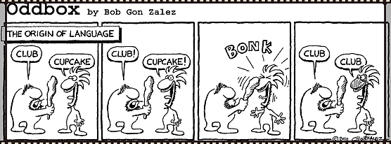
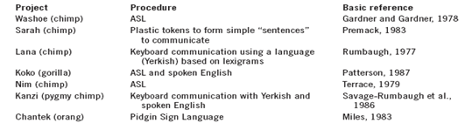
Η γραμματική δομή ως ομόλογη ικανότητα – Πρωτεύοντα (1)

Slide 49
Η γραμματική δομή ως ομόλογη ικανότητα (2)
Gua (Kellogg & Kellogg, ‘30s): Κατανόηση 100 λέξεων (σε 16 μήνες), αλλά όχι της διαφοράς I say what I mean («λέω αυτό που εννοώ») και I mean what I say («εννοώ αυτό που λέω»)
Viki (Hayes & Hayes, ‘40s): παραγωγή mama, papa, cup, up (σε 4 χρόνια)
Washoe (Gardner & Gardner): χρήση νοημάτων για 200 λέξεις, προτάσεις, όπως gimme tickle, more fruit, open food drink, baby mine, you drink, σύνθετες λέξεις, όπως food drink και water bird για να δηλώσει τις λέξεις refrigerator και swan.
Sarah (Premack & Premack): χρήση ‘ουσιαστικών’, ορισμένων ‘επιθέτων’ και ορισμένων ‘ρημάτων’ καθώς και σύμβολα για αφηρημένες έννοιες όπως ‘το ίδιο με’, ‘διαφορετικό από’, ‘άρνηση’, ‘ερώτηση’.
Nim Chimsky (Terrace): 125 νοήματα, καταγραφή περίπου 20.000 εκφωνημάτων το καθένα από τα οποία αποτελούνταν από δύο ή περισσότερα νοήματα.

Slide 50
Η γραμματική δομή ως ομόλογη ικανότητα (3)
Οι χιμπατζήδες μπορούν να μάθουν να χρησιμοποιούν σύμβολα με γενικευμένη αναφορά. Δεν μπορούν όμως να συνδυάσουν τα σύμβολα αυτά σε δομημένα σχήματα πλήρων προτάσεων.
Η «δομή» των μεγαλύτερων προτάσεων του Nim ήταν επανάληψη των απλών δομών και όχι επέκταση σε πιο πολύπλοκες δομές όπως αυτές που παράγουν τα παιδιά: ‘Give orange me give eat orange me eat orange give me eat orange give me you’.
Οι πιο συνηθισμένες δομές του Nim, (‘Nim eat Nim eat’, ‘Drink eat me Nim’, ‘You me banana me banana you’) δεν θυμίζουν σε τίποτα τα εκφωνήματα που παράγουν τα παιδιά στα πρώτα στάδια της γλωσσικής τους ανάπτυξης.
Σε αντίθεση με ένα παιδί, ο Nim σπάνια ξεκινούσε ο ίδιος τη συνομιλία με τους εκπαιδευτές του. Συνήθως, απαντούσε στα νοήματά τους και πολλές φορές μάλιστα τα επαναλάμβανε (clever Hans effect, ακούσια, ασύνειδη νύξη).
☞ Οι χιμπατζήδες είναι σε θέση να παράγουν μια συγκεκριμένη συμπεριφορά (νοήματα) προκειμένου να ανταμειφθούν, αλλά, σε καμιά περίπτωση, αυτή η συμπεριφορά δεν έχει τα στοιχεία της ανθρώπινης γλωσσικής ικανότητας.

Slide 51
Η γραμματική δομή ως ομόλογη ικανότητα (4)
Πιο πρόσφατες έρευνες δείχνουν ότι στα επικοινωνιακά συστήματα των πρωτευόντων εμφανίζονται κάποιοι δομικοί κανόνες που συνδέουν τον περιορισμένο αριθμό κραυγών που μπορούν να παραγάγουν σε μεγαλύτερες ενότητες, με στόχο να μεταφέρουν μεγαλύτερο αριθμό πληροφοριών.
   Guereza Colobus: ρουθουνίσματα (snorts, S), βρυχηθμοί (roars, R)
    κραυγή προειδοποίησης για τη λεοπάρδαλη: SRSRSRSRSR
    κραυγή προειδοποίησης για τους αετούς : RRRRRS

Slide 52
Η γραμματική δομή ως ομόλογη ικανότητα (5)
Παρόλο που οι μελέτες αυτές έδειξαν την παρουσία ενός τύπου δομικής οργάνωσης στα επικοινωνιακά συστήματα των πρωτευόντων, δεν μπορούν να ερμηνεύσουν την αδυναμία τους να κατακτήσουν τη συντακτική οργάνωση που έχουν οι ανθρώπινες γλώσσες.
Κάποιες μελέτες εξέτασαν την ικανότητα των πρωτευόντων να αναγνωρίζουν γραμματικές δομές με ιεραρχική οργάνωση μέσω των παραδειγμάτων τεχνητών γραμματικών (artificial grammar paradigm).

Slide 53
Η γραμματική δομή ως ομόλογη ικανότητα (6)
Fitch & Hauser (2004): cotton-top tamarins μέσω μιας δοκιμασίας εξοικείωσης/διάκρισης (familiarization/ discrimination paradigm).
   Χρησιμοποιήθηκαν δύο είδη γραμματικής που αποτελούνταν από ηχητικές ακολουθίες, οι οποίες περιλάμβαναν 8 συλλαβές που αποτελούνταν από ένα σύμφωνο και ένα φωνήεν .
   Κάθε γραμματική αποτελούνταν από δύο κατηγορίες ήχων με διακριτά ακουστικά χαρακτηριστικά, ήχους που εκφωνούνταν από γυναίκες (Α) και ήχους που εκφωνούνταν από άντρες (Β).

Slide 54
Η γραμματική δομή ως ομόλογη ικανότητα (7)
Fitch & Hauser (2004):
   Η πρώτη γραμματική ήταν πεπερασμένων καταστάσεων (finite state grammar), δηλαδή αποτελούνταν από διαδοχικά εναλλασσόμενες εμφανίσεις των δύο κατηγοριών ήχων (ΑΒΑΒΑΒ, (ΑΒ)^{n}.
   Η δεύτερη ήταν γραμματική φραστικής δομής (phrase structure grammar), δηλαδή αποτελούνταν από επαναλαμβανόμενες εμφανίσεις της κάθε ηχητικής κατηγορίας (ΑΑΑΒΒΒ, Α^{n}Β^{n}).

Slide 55
Η γραμματική δομή ως ομόλογη ικανότητα (8)
Fitch & Hauser (2004):
   Οι πίθηκοι χωρίστηκαν σε δύο ομάδες και κάθε ομάδα εκτέθηκε στο ένα από τα δύο είδη γραμματικής.
   Μόνο η ομάδα που είχε εκτεθεί στη γραμματική πεπερασμένων καταστάσεων μπορούσε να αναγνωρίσει τις παραβιάσεις σε αυτήν, ενώ η ομάδα που είχε εξοικειωθεί με τη γραμματική φραστικής δομής φαίνεται να κοιτούσε εξίσου τις παραβιάσεις και τις συνεπείς με αυτήν εμφανίσεις.

Slide 56
Η γραμματική δομή ως ανάλογη ικανότητα (1)
Pepperberg (2007):
 Alex: ικανότητα να μάθει μεγάλο αριθμό λέξεων και να συνδυάζει αυτές τις λέξεις σε εκφωνήματα .
Suzuki (2016), Taylor (2017):
   τα τραγούδια των πτηνών εμφανίζουν την ικανότητα του συνδυασμού φωνολογικών τεμαχίων μέσω απλών συντακτικών κανόνων.

Slide 57
Η γραμματική δομή ως ανάλογη ικανότητα (2)
Αρκετές μελέτες εξέτασαν μέσω της μεθόδου των τεχνητών γραμματικών την ικανότητα των πτηνών να κατακτήσουν την ιεραρχική οργάνωση των ανθρώπινων γλωσσών.
 κάποια πτηνά (starlings και Bengalese finches) μπορούν να κατακτήσουν γραμματικές που δεν βασίζονται στο περικείμενο (context-free grammars).
context-free grammar: a set of recursive rewriting rules that generate patterns of strings (set of terminal symbols, set of non terminal symbols, set of productions/rules, a start symbol ≠ context sensitive/dependent grammar (rewrite X as X+Y in the context of Z)

Slide 58
Η γραμματική δομή ως ανάλογη ικανότητα (3)
 Αυτές οι γραμματικές παρουσιάζουν το χαρακτηριστικό της επαναδρομής (recursion) (επανεφαρμογή προηγούμενων κανόνων, π.χ. ο πρωθυπουργός είπε ότι ο υπουργός εξωτερικών είκασε ότι ο γραμματέας του σκέφτηκε ότι…), το οποίο έχει θεωρηθεί στοιχείο μόνο των ανθρώπινων γλωσσικών συστημάτων, καθώς προσδίδει σε αυτά τον επ’ άπειρον ιεραρχικό τρόπο οργάνωσης των συστατικών τους (Hauser, Chomsky, & Fitch, 2002).

Slide 59
Η γραμματική δομή ως ανάλογη ικανότητα (4)
Κριτική:
Παρόλο που τα πτηνά μπορούν να διακρίνουν τις ακολουθίες μη περικειμενικών γραμματικών, δεν είναι βέβαιο ότι έχουν την ικανότητα να κατανοήσουν την επαναδρομική φύση των κεντρικά εγκιβωτισμένων (center-embedded) ακολουθιών.
Η κατάκτηση αυτών των γραμματικών ακόμη και αν είναι εφικτή απαιτεί πολλές επαναλήψεις για την εκμάθησή τους από τους μη ανθρώπινους οργανισμούς.
 Η διαδικασία αυτή αποκλίνει από τον τρόπο με τον οποίο κατακτούν τα παιδιά την ιεραρχική οργάνωση των ανθρώπινων γλωσσών.

Slide 60
Take home message
Γλώσσα
ιεραρχικό σύστημα κανόνων,
αποκλειστικά ανθρώπινο φαινόμενο
 Hauser et al. (2002), Uriagereka, Reggia, & Wilkinson (2013), Fitch (2004): το διαφοροποιητικό χαρακτηριστικό μεταξύ των ανθρώπινων και μη ανθρώπινων επικοινωνιακών συστημάτων είναι η τάση του ανθρώπινου είδους να επεξεργάζεται με μεγαλύτερη ευκολία δομές επαναδρομικού χαρακτήρα.

Slide 61
Βιβλιογραφία
Chomsky, N. (1965). Aspects of the Theory of Syntax. Cambridge / Mass: MIT Press.
Chomsky, N. (1986). Knowledge of Language: Its Nature, Origin, and Use. Praeger, New York.
Chomsky, N. (1995). The Minimalist Program. Cambridge / Mass: MIT Press.
Larson, R. (2010). Grammar as Science. Cambridge / Mass.: MIT Press.
Martinet, A. (1984). Double articulation as a criterion of linguisticity
Language Sciences, 6, 31-38.
de Saussure, F. (1916) [1986 translation]. A Course in General Linguistics, ed. by Charles Bally and Albert Sechehaye, in collaboration with Albert Reidlinger. Translated from the French by Roy Harris. Peru, Ill.: Open Court.
Δείτε
https://www.youtube.com/watch?v=13V0QJ_4WQw

